Slide 3
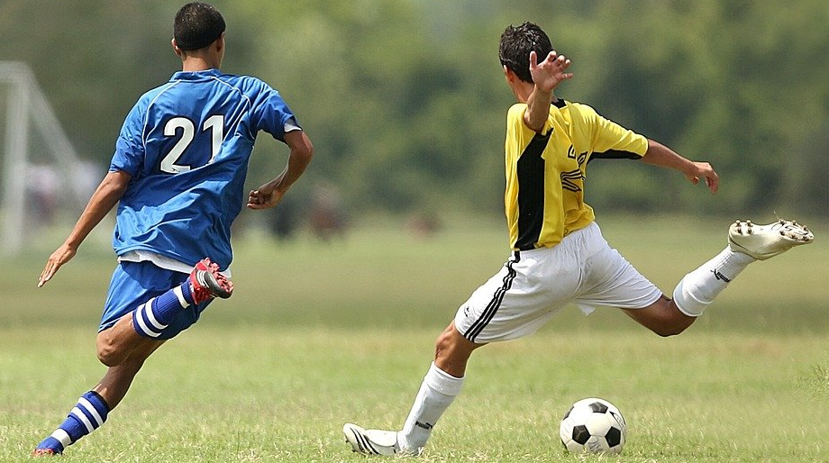

Slide 4
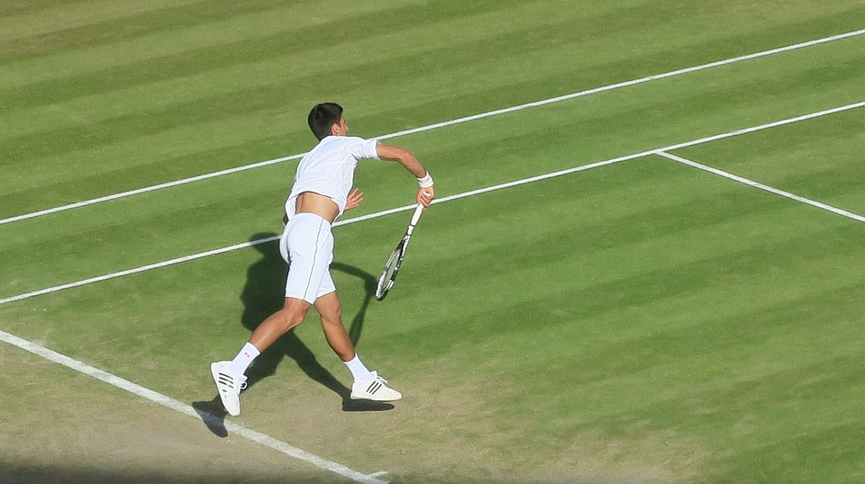

Slide 5
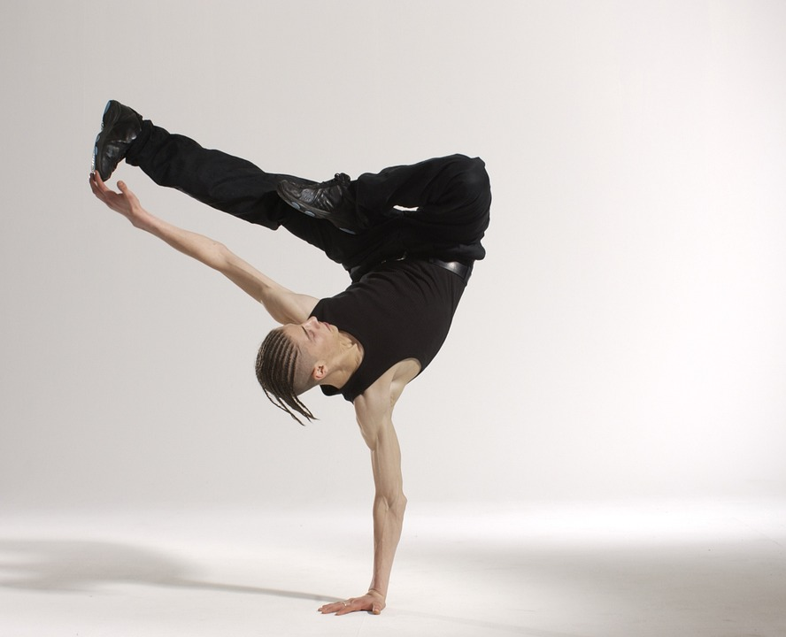

Slide 8
Hello

Slide 9
감사합니다

Slide 10
こんばんは

